Slide 1
Первомайская средняя школа
Проект по литературе
Вечные проблемы жизни
в сказках
М. Е. Салтыкова Щедрина.
Иллюстрации к сказкам писателя
Выполнила: Позднякова Екатерина,
7 класс
Преподаватель: Сальникова Е. В.
учитель русского языка
и литературы
Кукобой, 2021

Slide 2
Проблема (гипотеза)
Кажется, что время полностью изменилось со времен великого писателя Михаила Евграфовича Салтыкова-Щедрина. У нас столько новых открытий, жизнь стала интересной, потому что поступает огромное количество информации из самых разных источников. Благодаря этому нам не приходится тратить много усилий, чтобы узнать что-то новое.
Кроме того, мы разучились дарить радость, быть чуткими, поддерживать разговор с окружающими. Редко встретишь тех, кто способен выслушать и поддержать других. Мы становимся равнодушными, высокомерными.
Чтобы понять свое душевное состояние, научиться быть отзывчивым, нам надо задуматься над своим поведением. А помогут нам в этом книги, которые хранят в себе мудрость жизни.
А ещё это возможность подумать, поразмышлять над теми проблемами, которые волновали автора и его героев и которые заставляют задуматься и нас, современных читателей.

Slide 3
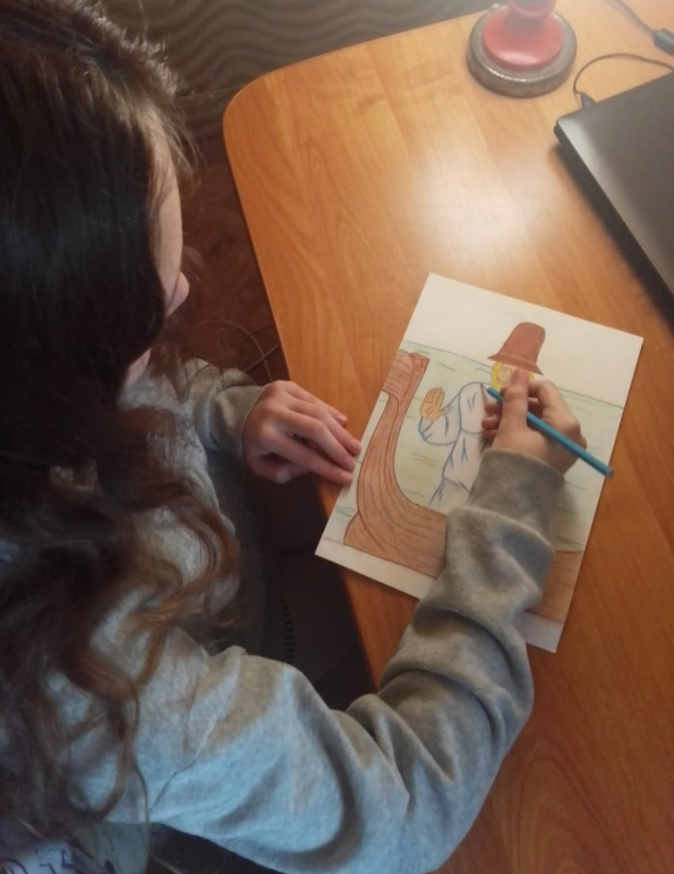
Цель и задачи проекта
Цель проекта: создание альбома иллюстраций к сказкам М. Е. Салтыкова-Щедрина.
Задачи:
развивать навыки изобразительного творчества;
совершенствовать умение анализировать тексты литературных произведений (при выборе эпизодов для иллюстрирования);
вызвать у одноклассников интерес к чтению литературных произведений.

Slide 4
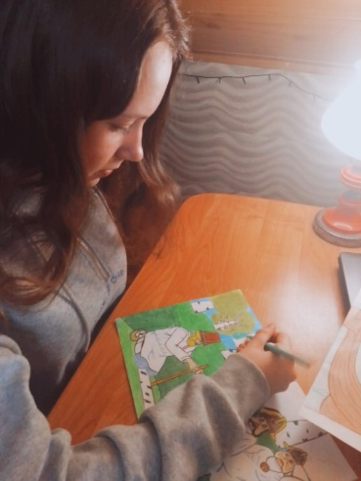
Планируемые результаты
- углубление знаний по теории литературы;
- раскрытие обобщающего смысла сказок Салтыкова-Щедрина;
- определение значения сатиры писателя для современного читателя;
- привлечение внимания современных школьников к творчеству писателя и чтению литературных произведений.

Slide 5
Межпредметные связи
Русский язык – грамотное оформление проекта, совершенствование техники чтения, выбор эпизодов для иллюстрирования.
Изобразительное искусство – знакомство с художниками-иллюстраторами и иллюстрациями к сказкам Салтыкова-Щедрина, создание собственных иллюстраций.

Slide 6
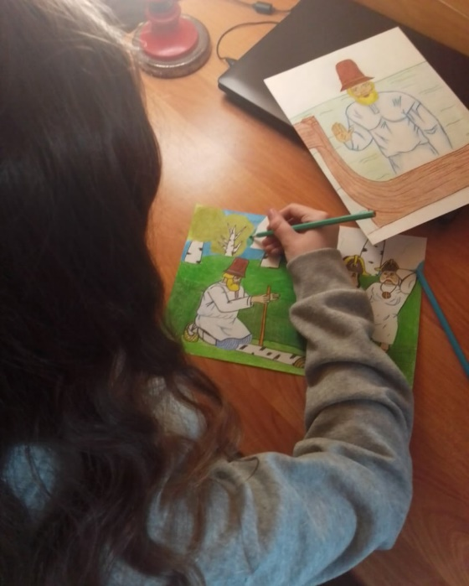
Актуальность
Рисование всегда было моим любимым занятием. В детском саду я с удовольствием иллюстрировала русские народные сказки, в начальной школе создавала обложки для детских книжек, а в 5 – 6 классах помогала своим младшим сестренке и брату, когда у них что-то не получалось.
Сейчас я учусь в 7 классе, и времени на рисование остается все меньше и меньше. Поэтому данный проект – это прекрасная возможность реализовать свои творческие способности и показать свои рисунки одноклассникам.

Slide 7
Тип проекта
по содержанию: межпредметный (литература и изобразительное искусство);
по организационной форме: индивидуальный;
по времени выполнения: долговременный;
по ведущему виду деятельности: творческий.

Slide 8
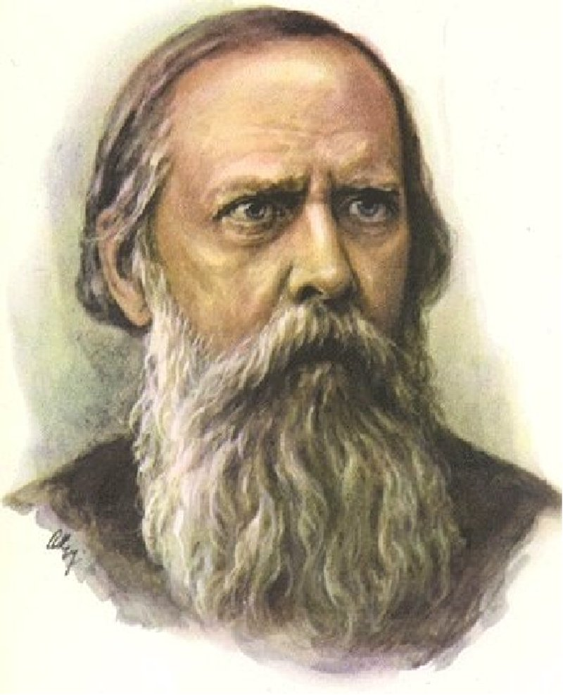
Сказки М. Е. Салтыкова-Щедрина
«Сказки» - одна из самых читаемых книг великого русского сатирика. Салтыков-Щедрин явился продолжателем сатирических традиций Фонвизина, Грибоедова, Гоголя. Губернаторская деятельность писателя позволила ему глубже разглядеть "пороки российской действительности" и заставила задуматься над судьбой России. Он создал сатирическую энциклопедию русской жизни.
Сказки подвели итог 40-летней работе писателя и были созданы в течение четырех лет:
с 1882 по 1886 год.

Slide 9
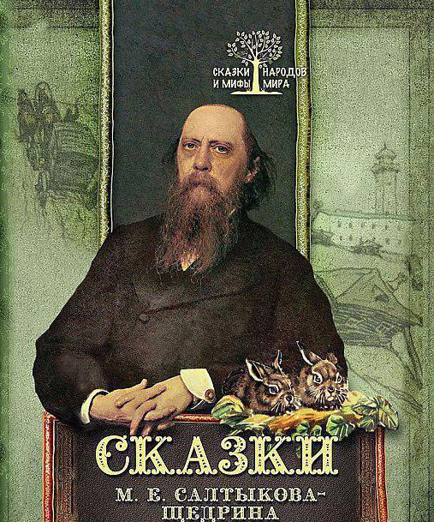
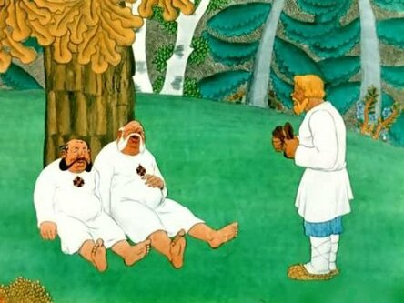
Художественные особенности
сказок М. Е. Салтыкова-Щедрина
Ирония – тонкая, скрытая насмешка (например, в сказке «Премудрый пескарь»: « какая сласть щуке глотать хворого, умирающего пескаря, да к тому же еще премудрого?»)
Сарказм – едкая и ядовитая ирония («Булки в том самом виде родятся, как их утром к кофею подают»)
Гипербола – преувеличение (например, в сказке «Дикий помещик»: «Думает каких он коров разведет, что ни кожи ни мяса, а все одно молоко, все молоко!»)
Гротеск - комическое, основанное на резких контрастах и преувеличениях (например, в сказке «Повесть о том как один мужик двух генералов прокормил»: «Мужичина до того изловчился, что стал даже в пригоршне суп варить»)
Антитеза – противопоставление, противоположность (многие из них построены на взаимоотношениях героев-антагонистов: мужик – генерал, заяц – волк, карась – щука)
Аллегория (иносказание) – иной смысл, скрытый за внешней формой (эзопов язык). Например, генерал не может сам сорвать, яблока с дерева – настолько он беспомощен.

Slide 10
Зачем нужны иллюстрации
Иллюстрация - это рисунок, относящийся к определённой части текста, поясняющий какой - то момент.
Иллюстраторы помогают понять идею произведения, погрузиться в его атмосферу, взглянуть на произведение с новой стороны, увидеть какие-то детали, которые сами мы не заметили. Поэтому мне нравятся уроки литературы, где используются произведения живописи. Занятия получаются более запоминающимися и интересными.

Slide 11
Художники-иллюстраторы
Кто же из художников работал над иллюстрациями к сказкам сатирика?
Их много:
Кукрыниксы (коллектив художников-графиков, в который входили М. Куприянов, П. Крылов, Н. Соколов),
Н. Муратов, Е. Рачев, Б. Ефимов, С. Алимов, С. Лемехов, Н. Лемкин, А. Каневский и другие.
У каждого из них был свой подход к изображению героев сказок, но одно их объединяет: все они сумели запечатлеть в иронической форме те пороки, которыми было больно общество.

Slide 12
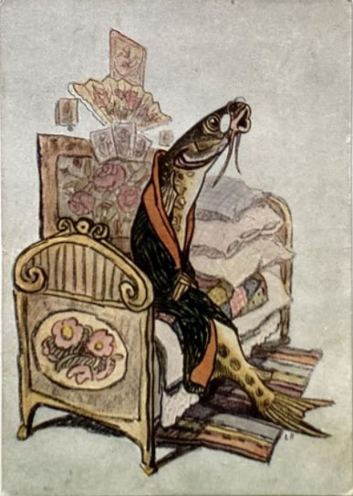
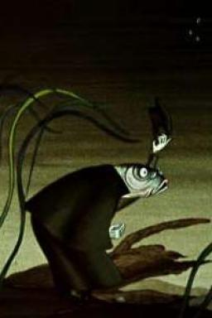
Иллюстрации Е.М. Рачева
(советского художника-анималиста)
к сказке «Премудрый пескарь»

Slide 13
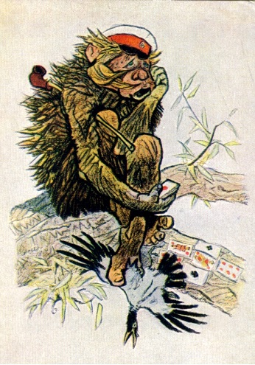
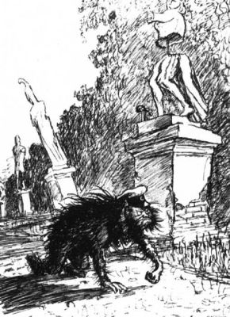
Иллюстрации Е.М. Рачева к сказке
«Дикий помещик»

Slide 14
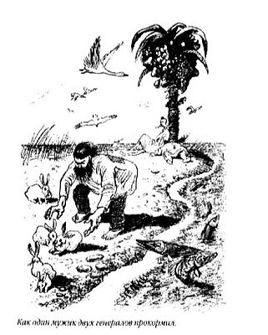
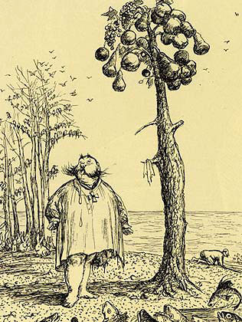
Иллюстрации Н. Е. Муратова к сказке
«Как один мужик двух генералов прокормил»

Slide 15
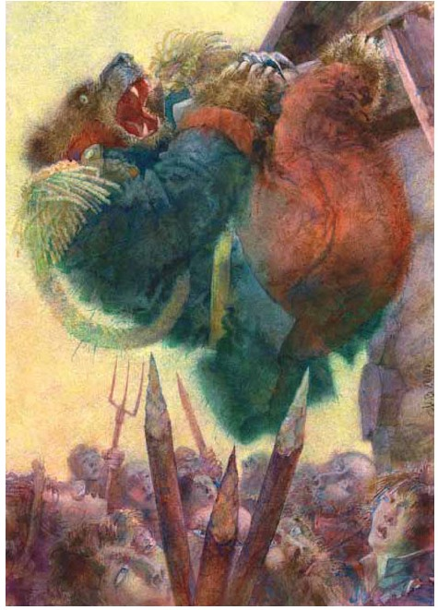
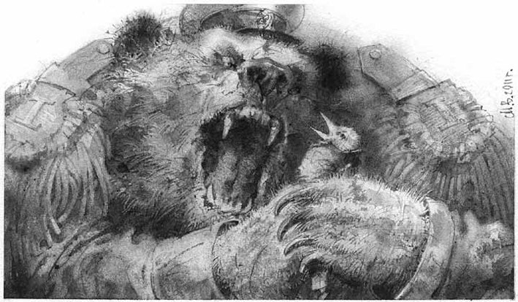
Иллюстрации В. С. Мыслицкого
к сказке «Медведь на воеводстве»

Slide 16
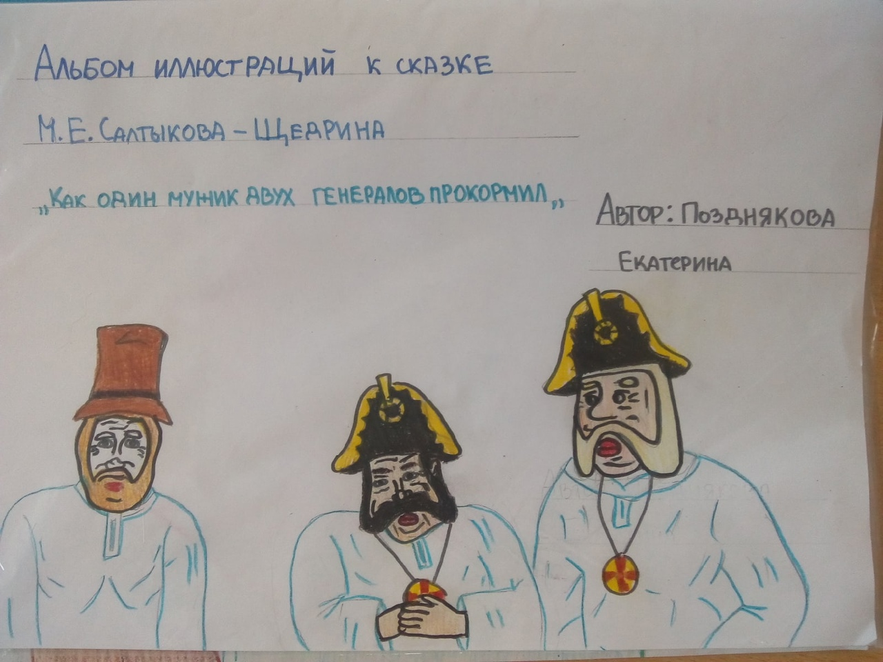
Мои иллюстрации к сказке
«Как один мужик двух генералов прокормил»
Обложка для альбома

Slide 17
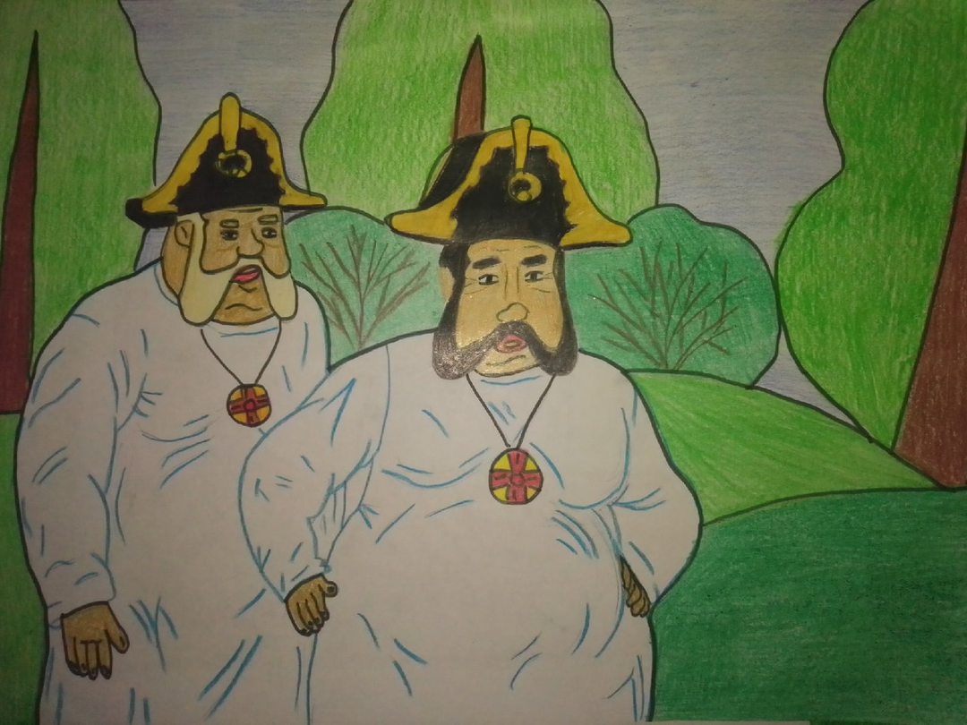
«…Стали они друг друга рассматривать и увидели, что они в ночных рубашках, а на шеях у них висит по ордену».

Slide 18
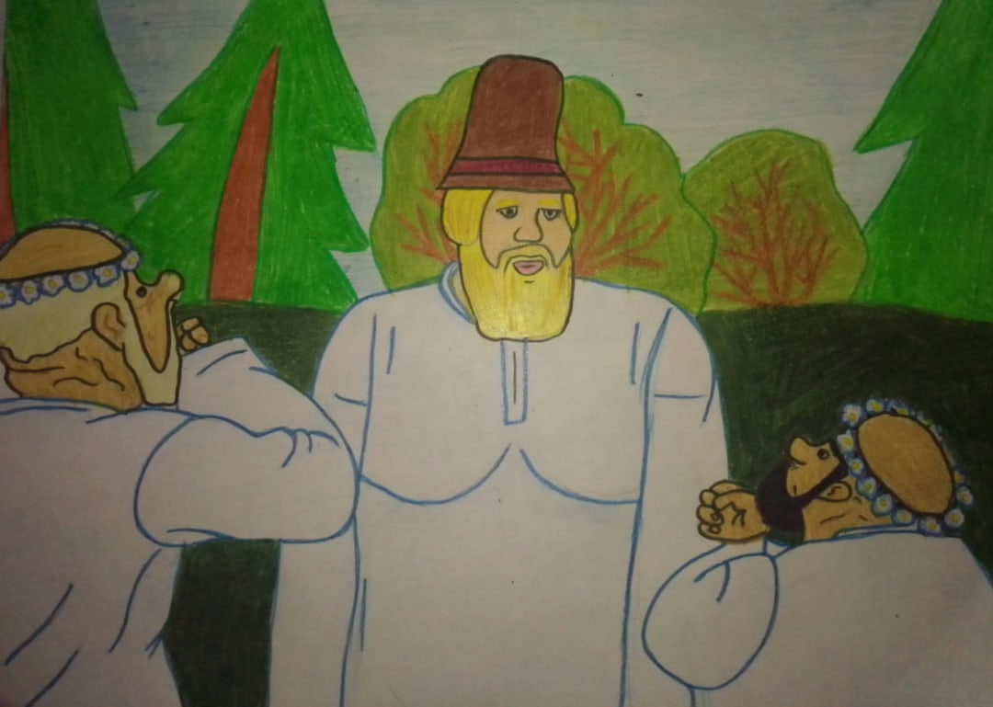
«Как нет мужика - мужик везде есть, стоит только его поискать! Наверное, он где-нибудь спрятался, от работы отлынивает!»

Slide 19
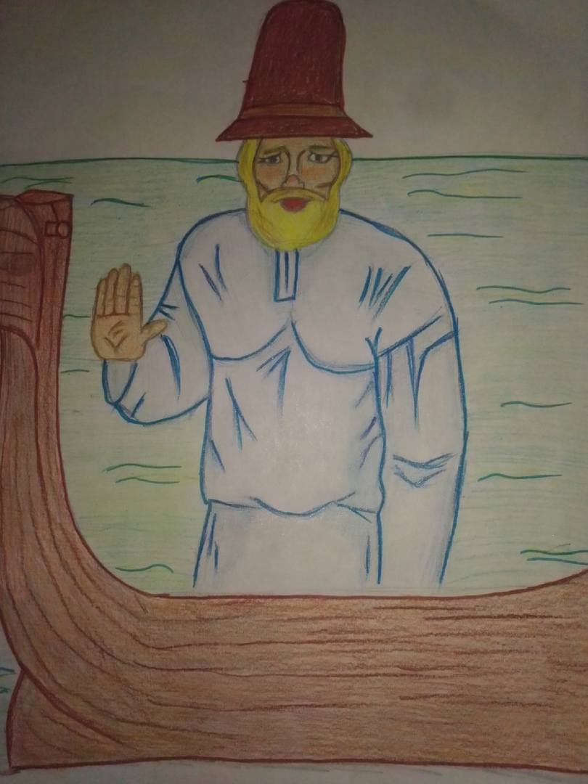
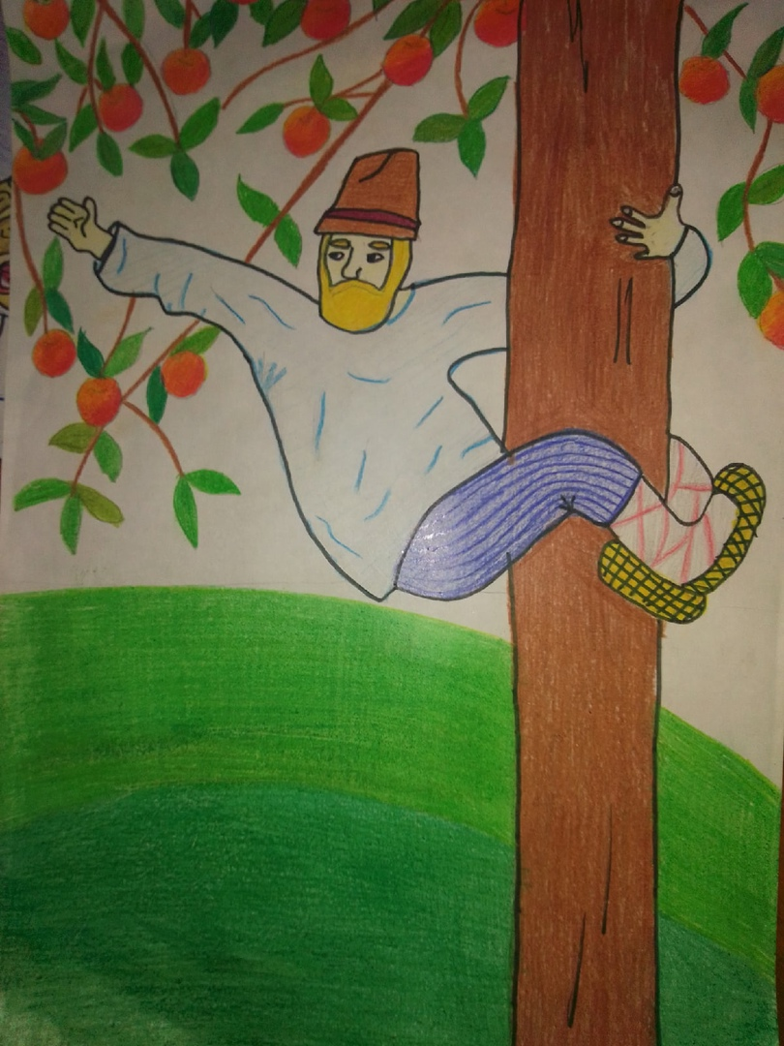
«Полез сперва-наперво на дерево и нарвал генералам по десятку самых спелых яблоков, а себе взял одно, кислое».

Slide 20
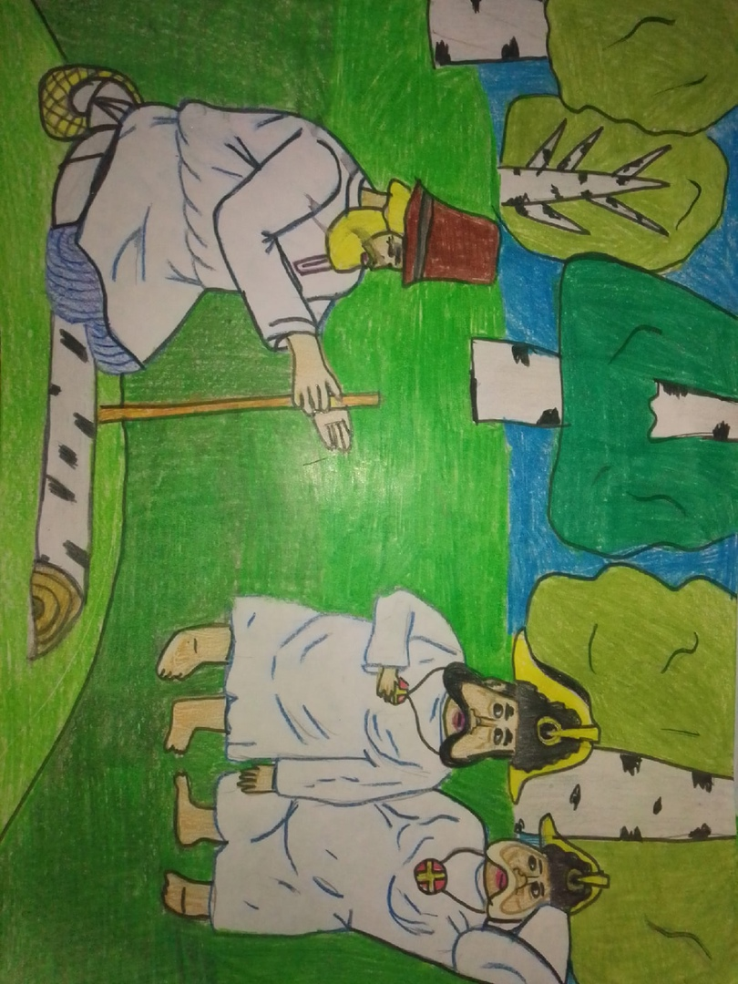
«Прошел день, прошел другой; мужичина до того изловчился, что стал даже в пригоршне суп варить»

Slide 21
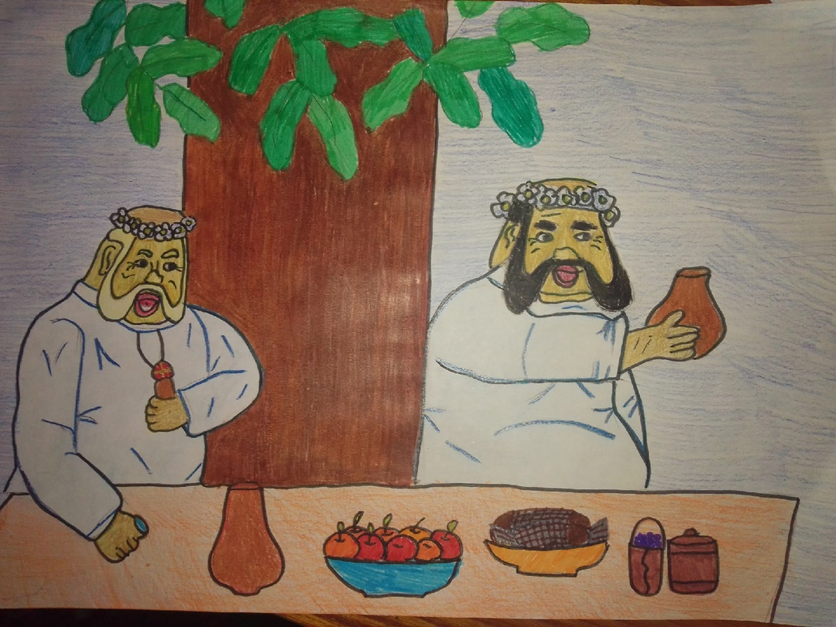
«Вот как оно хорошо быть генералами – нигде не пропадешь!»

Slide 22
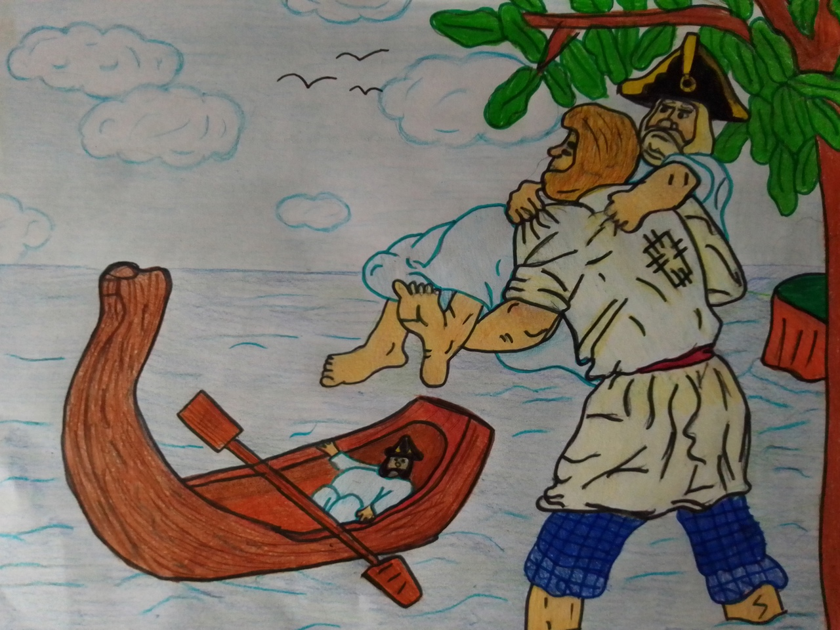
— Ты смотри, однако, каналья, не утопи нас! — сказали генералы, увидев покачивавшуюся на волнах ладью.— Будьте покойны, господа генералы, не впервой! — отвечал мужик…

Slide 23
Выводы
С помощью своих сказок Салтыков-Щедрин рассказал правду об обществе своего времени и раскрыл все его пороки - главные недостатки. Ведь государство заботилось о своих верных дворянах и гораздо меньше внимания уделяло простым людям.
Сказки писателя отличаются оригинальностью, так как в них добро и зло всегда смешиваются, а в центре – отрицательный герой. Но самое удивительное то, что все сказочные сюжеты связаны с теми жизненными проблемами, которые существуют и сейчас и всегда будут требовать от человека ответственности перед самим собой и обществом. Такие люди и сегодня встречаются в нашей жизни, нужно лишь попристальнее вглядеться в окружающую действительность и поразмышлять…

Slide 24
Заключение
Мне интересно было работать над данным проектом. Я была увлечена выбором эпизодов для иллюстрирования, что помогло мне совершенствовать свои навыки литературного анализа текста, и даже перечитала все произведение целиком, тем самым повысив свой интерес к чтению художественных произведений.
Одноклассники знали, что я работаю над этим проектом и с нетерпением ждали, когда же они увидят мои иллюстрации. Ведь им тоже нравятся сказки М. Е. Салтыкова-Щедрина. Надеюсь, им захочется прочитать и другие его произведения.
Ну и конечно же, мне удалось в полной мере реализовать свои изобразительно-творческие способности, ведь сейчас у меня так мало времени для того, чтобы просто порисовать.
Думаю, мой проект удался!

Slide 25
Спасибо
за внимание!

Slide 26
Использованная литература
1. Бушмин А.С. Салтыков – Щедрин. Искусство сатиры. М., 1976.
2. Бушмин А.С. Сказки Салтыкова – Щедрина. Л., 1976.

